Slide 1

¹³C Φασματοσκοπία: εφαρμογές
Λ. Χατζηαράπογλου

Slide 2
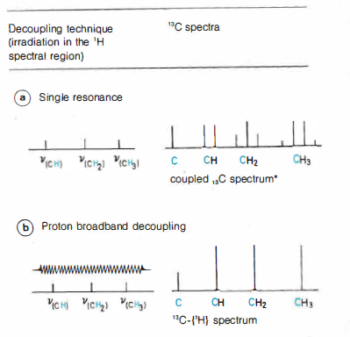
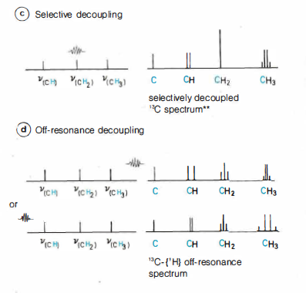
Τεχνικές αποσύζευξης

Slide 3
J-modulated Spin-echo

Slide 11
HETCOR

Slide 12
Long-range HETCOR

Slide 23
Διάκριση διυποκατεστημένων αρωματικών ενώσεων

Slide 24
HMQC (Heteronuclear Multiple Quantum Correlation)
Ένα πείραμα HETCOR βασίζεται στην ανίχνευση του άνθρακα ενώ ένα πείραμα HMQC βασίζεται στην ανίχνευση υδρογόνου

Slide 27
HMBC (Heteronuclear Multiple bond coherence)

